Slide 1
node.js - 게시판 만들기
3주차

Slide 2

Todo list
node.js
비동기 처리 및 콜백의 깊은이해
fs을 이용하여 파일을 다뤄보기
Javascript 문법
데이터 타입
array
json, object
node.js
req, res객체에 대해서
jade사용방법

Slide 3

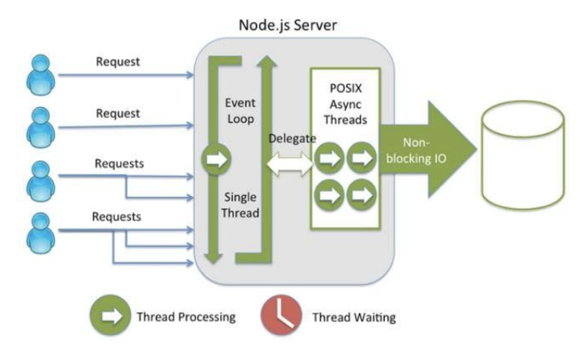
비동기 처리 및 콜백의 이해
node.js 이해

Slide 4
비동기 처리 및 콜백의 이해 1
node.js 이해
비동기(Asynchronous)
논블록킹(non-blocking)
콜백(callback)
이벤트 리스터(Listener)

Slide 5
비동기 처리 및 콜백의 이해 2
node.js 이해
손님 = Client
식당 = Server

Slide 6
비동기 처리 및 콜백의 이해 3
node.js 이해
치킨 주세요
내가 주문을 받으마
요리사
콜백함수
메뉴판
이벤트 리스너
피자 주세요
밥

Slide 7
비동기 처리 및 콜백의 이해 4
비동기 방식
node.js 이해
1. 손님이 메뉴판을 보고 메뉴요청(이벤트 발생)
2. 주문을 받는 사람이 해당 메뉴를 요리사에게 요청
3. 요리사는 해당 요청사항에 대해서 요리 시작(콜백 함수 실행)
4. 주문을 받는 사람은 요리를 기다리지 않고 또 다시 손님의 주문을 받음

Slide 8
비동기 처리 및 콜백의 이해 5
동기 방식
node.js 이해
1. 손님이 메뉴판을 보고 메뉴요청(이벤트 발생)
2. 주문을 받는 사람이 해당 메뉴를 요리사에게 요청
3. 요리사는 해당 요청사항에 대해서 요리 시작(콜백 함수 실행)
4. 주문을 받는 사람은 요리가 나올때까지 요리를 기다림
5. 하나의 요리가 완성이 될때까지 다른 손님 주문불가

Slide 9
비동기 코드 이해
node.js 이해
var fs = require(‘fs’); console.log(‘before’); fs.readFile(‘file.txt’, function(err, data){ if(err){ console.log(err); else{ console.log(data): } }); console.log(‘success’);

Slide 10
데이터 타입 : array
javascript 문법
[] 또는 Array를 이용

Slide 11
데이터 타입 : json
javascript 문법
{} 또는 Object를 이용

Slide 12
json과 array의 차이
javascript 문법
데이터를 만드는 방식이 다름.
순서의 유무가 다름.
array는 비슷한 성격의 데이터를 저장.
json은 데이터의 정보를 저장.

Slide 13
array, json 사용법
javascript 문법
array와 json은 다양한 기능을 지원
http://kssong.tistory.com/26. => array

